Slide 1
APLIKASI ATM SEDERHANA
By : Uwauuu Swadikap

Slide 2
Perkenalan
Nama : Felix Andreas
NPM : 1810631170119
Kelas : 2-G
Penugasan : - Programmer
- Pembuat Flowchart
- Penyusun Power Point
- Penyusun Laporan

Slide 3
Perkenalan
Nama : Robby Faishal Bari
NPM : 1810631170156
Kelas : 2-G
Penugasan : - Programmer
- Pembuat Flowchart
- Penyusun Laporan

Slide 4
DESKRIPSI
Fasilitas Utama :
Menampilkan form masukkan pin
Menampilkan menu utama
Menampilkan cek saldo
Menampilkan transfer
Menampilkan tarik tunai
Menampilkan setor tunai
Fasilitas Tambahan :
Fitur back & exit

Slide 5
PENJELASAN
Aplikasi ATM sederhana ini menggunakan bahasa pemrograman basis C++ dan menggunakan system main utama yang menampilkan menu yaitu : cek saldo, transfer, penarikan tunai, penyetoran tunai, dan menu untuk exit. Kekurangannya Aplikasi ATM sederhana jika salah memasukkan pin lebih dari 3 kali maka kartu atm tidak terblokir, seharusnya jika salah memasukkan pin lebih dari 3 kali sudah diblokir. Kekurangan lainnya yaitu atm ini tidak menyediakan fitur membeli pulsa, mengisi paket data, membayar tagijhan listrik, membayar tagihan air, dan lain-lain.

Slide 6
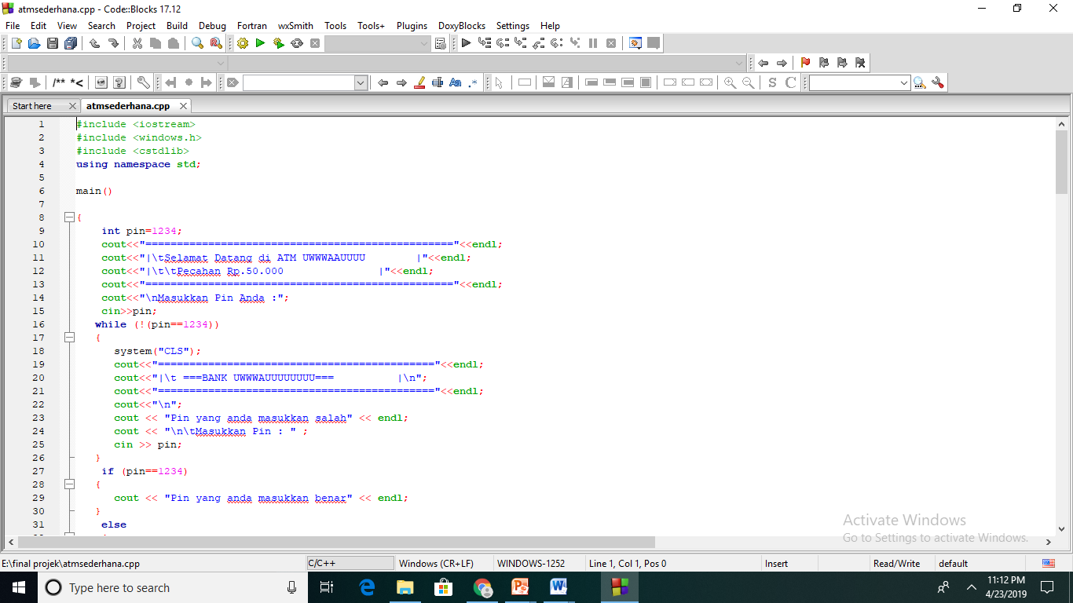
APLIKASI : CODE BLOCKS

Slide 7
HATUR NUHUN

